Slide 1
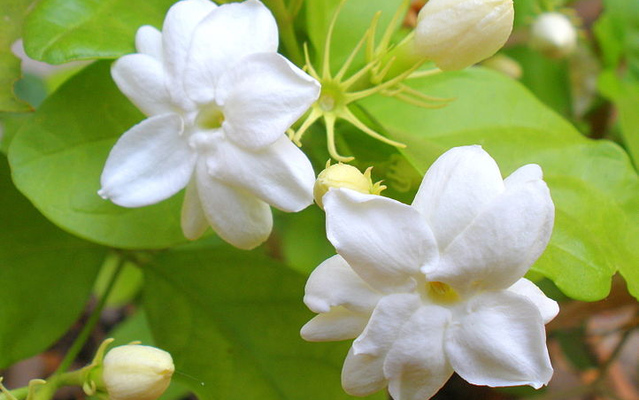
স্বাগতম

Slide 2
শিক্ষক পরিচিতি
দীপন ভৌমিক
প্রধান শিক্ষক
৭২ নং কেরানীনগর সপ্রাবি
মনোহরদী, নরসিংদী।

Slide 3
পাঠ পরিচিতি
শ্রেণি – ১ম
বিষয় – গণিত
পাঠ – ১
পাঠ শিরোনাম – তুলনা
তারিখ – ২২.০৬.২০১৫
সময় – ৪০ মিনিট

Slide 4
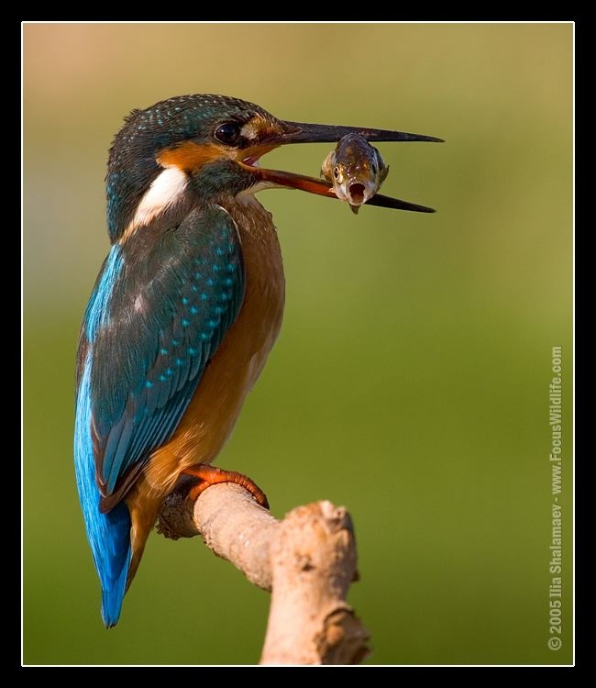

Slide 5
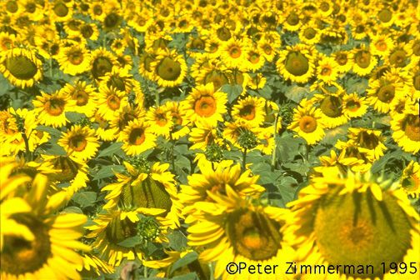


Slide 6
তুলনা

Slide 7
শিখনফল
১..১.১ - কম বেশি তুলনা করে বলতে পারবে।
১.১.২ – ছোট বড় শনাক্ত করতে পারবে।

Slide 8


কম
বেশি

Slide 9
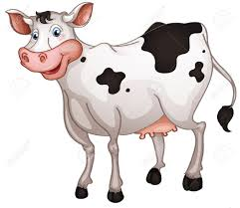
ছোট
বড়

Slide 10






বেশি
কম

Slide 11
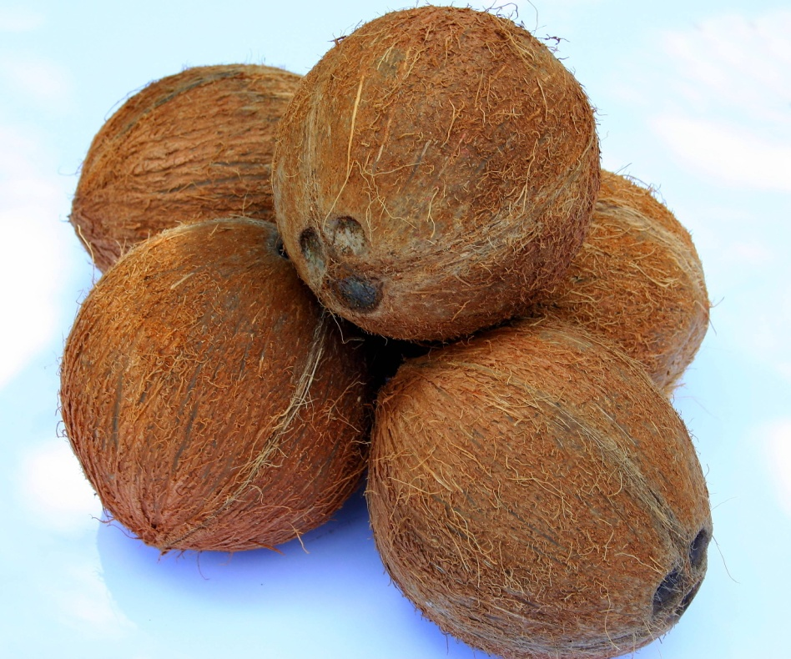
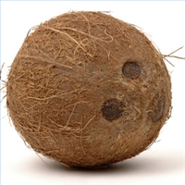
বেশি
কম

Slide 12
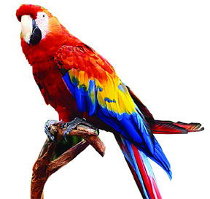
ছোট
বড়

Slide 13
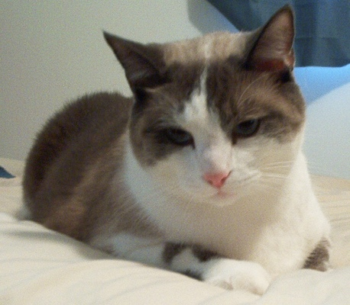
ছোট
বড়

Slide 14
১ম ও ২য় দল
৩য় ও ৪র্থ দল
কম-বেশি
ছোট-বড়

Slide 15
নিচের ছবিগুলো থেকে তোমরা দলে কাজ কর

Slide 16
পাশাপাশি দলীয় কাজের জন্য কর্মপত্র সরবরাহ করব ।

Slide 17
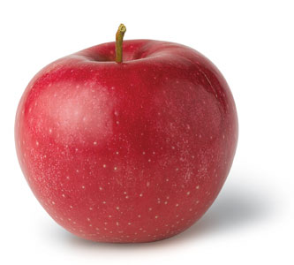
১
২
কোনটিতে বেশি আপেল আছে?

Slide 18
কোন ছাতা বড় ?
কোন ছাতা ছোট?

Slide 19
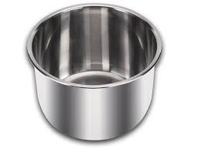
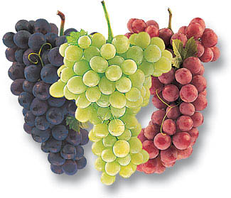
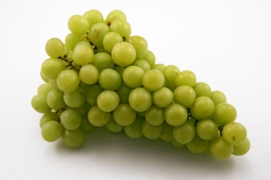
বাম ও ডান পাশ মিল কর
ছোট
বড়
কম
বেশি

Slide 20
তোমার পাঠ্য বইয়ের ২ পৃষ্ঠা খোল ।

Slide 21
ধন্যবাদ

